Slide 1
Статический анализ для всех и для каждого

Slide 2

Обо мне
Артемий Сартаков
Закончил ФИТ НГУ в 2017
5 лет в статическом анализе
Преподаю ООП на ФИТе

Slide 3
Я люблю мучить студентов

Slide 4
ALT+ENTER код ревью
Берем проект студента
Открываем в IDEA
Ругаемся на желтый код

Slide 5
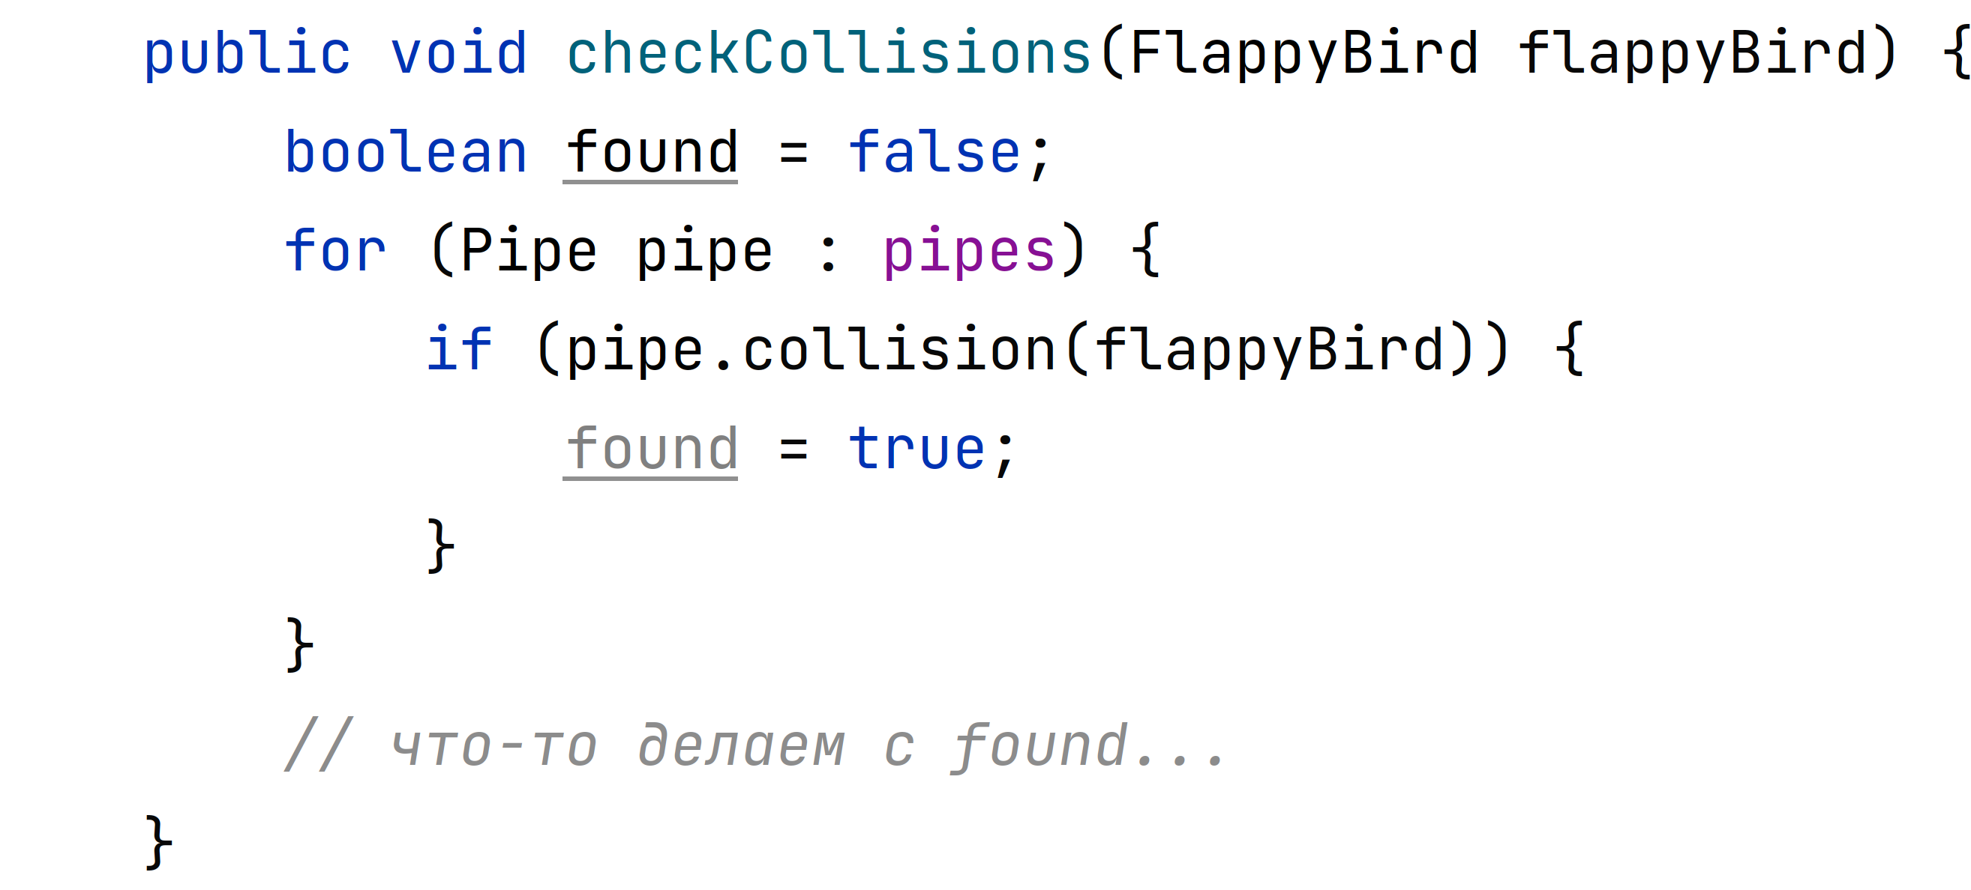

Что с этим методом не так?

Slide 6
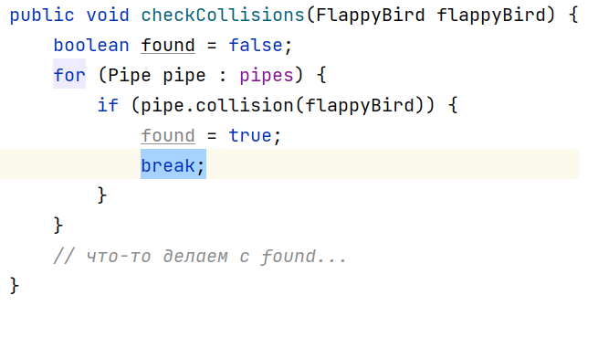
Что с этим методом не так?

Slide 7
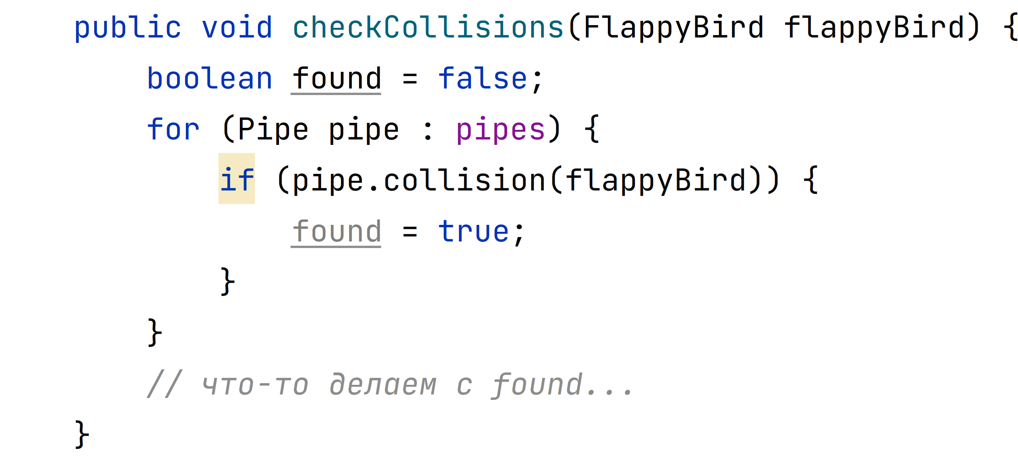
Идейка про это знает

Slide 8
Статический анализ – это анализ компьютерных программ, который производится без их запуска.

Slide 9

Я, статический анализатор

Slide 10
Статический анализ – это анализ компьютерных программ, который производится без их запуска. Обычно этот анализ производится автоматически.

Slide 11
А как?

Slide 12
Давайте автоматизируем
Ищем for в коде
Ищем внутри if (проверяем, что у него нет else). Больше ничего в цикле быть не должно
Смотрим, что внутри if есть только запись значения в переменную

Slide 13
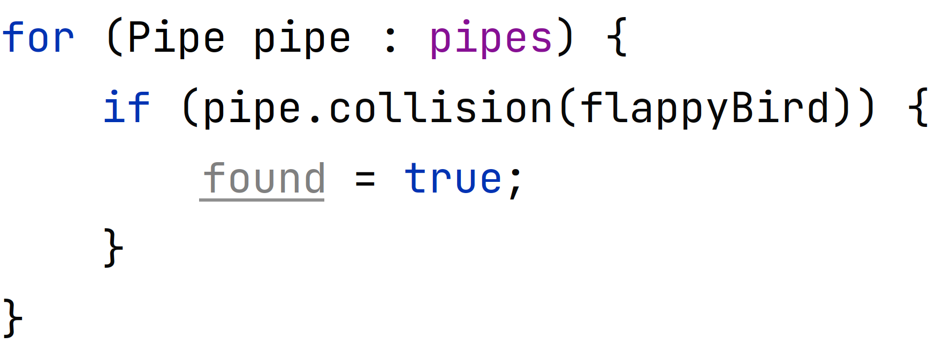
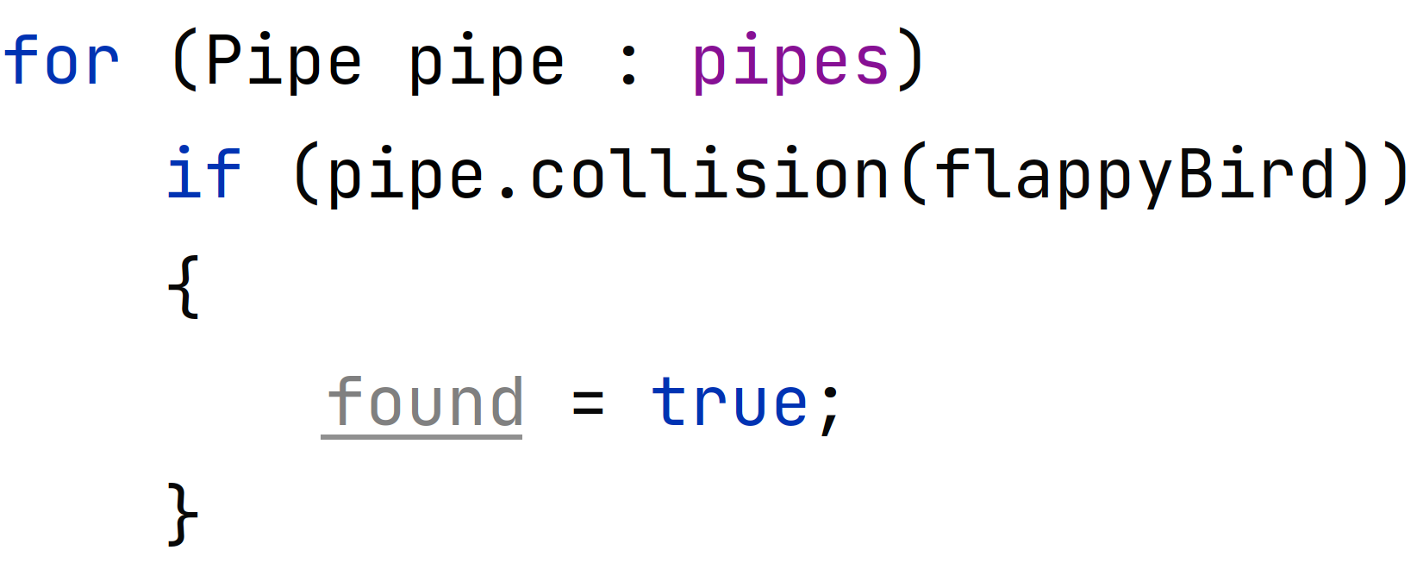
Но есть нюанс(ы)
Запись здорового человека
Запись курильщика

Slide 14
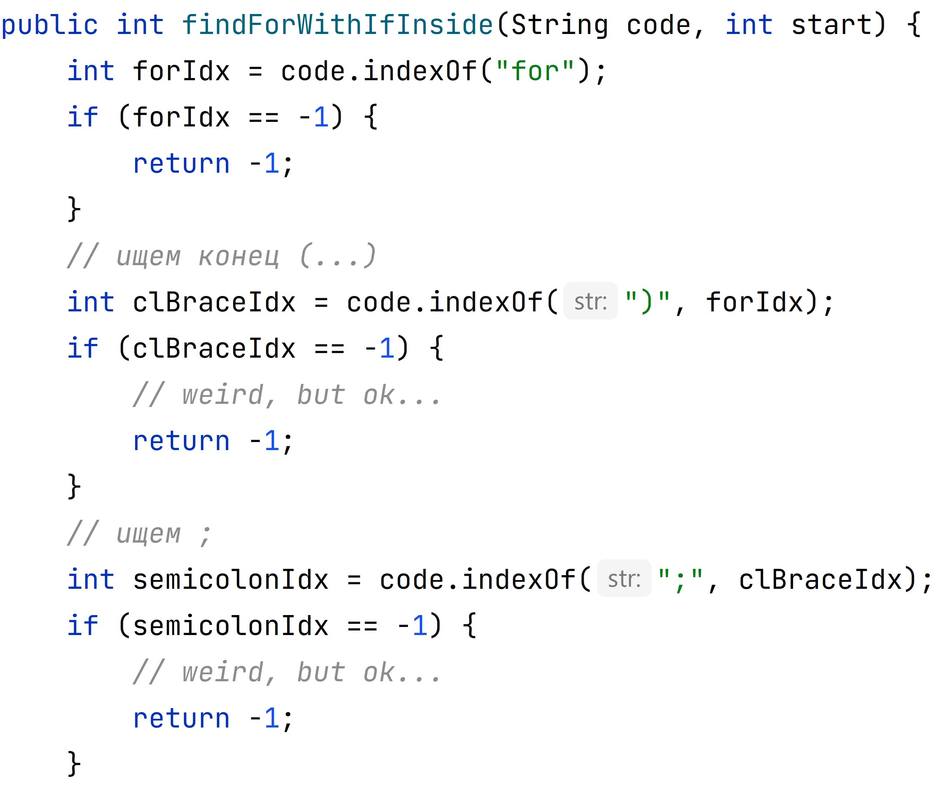
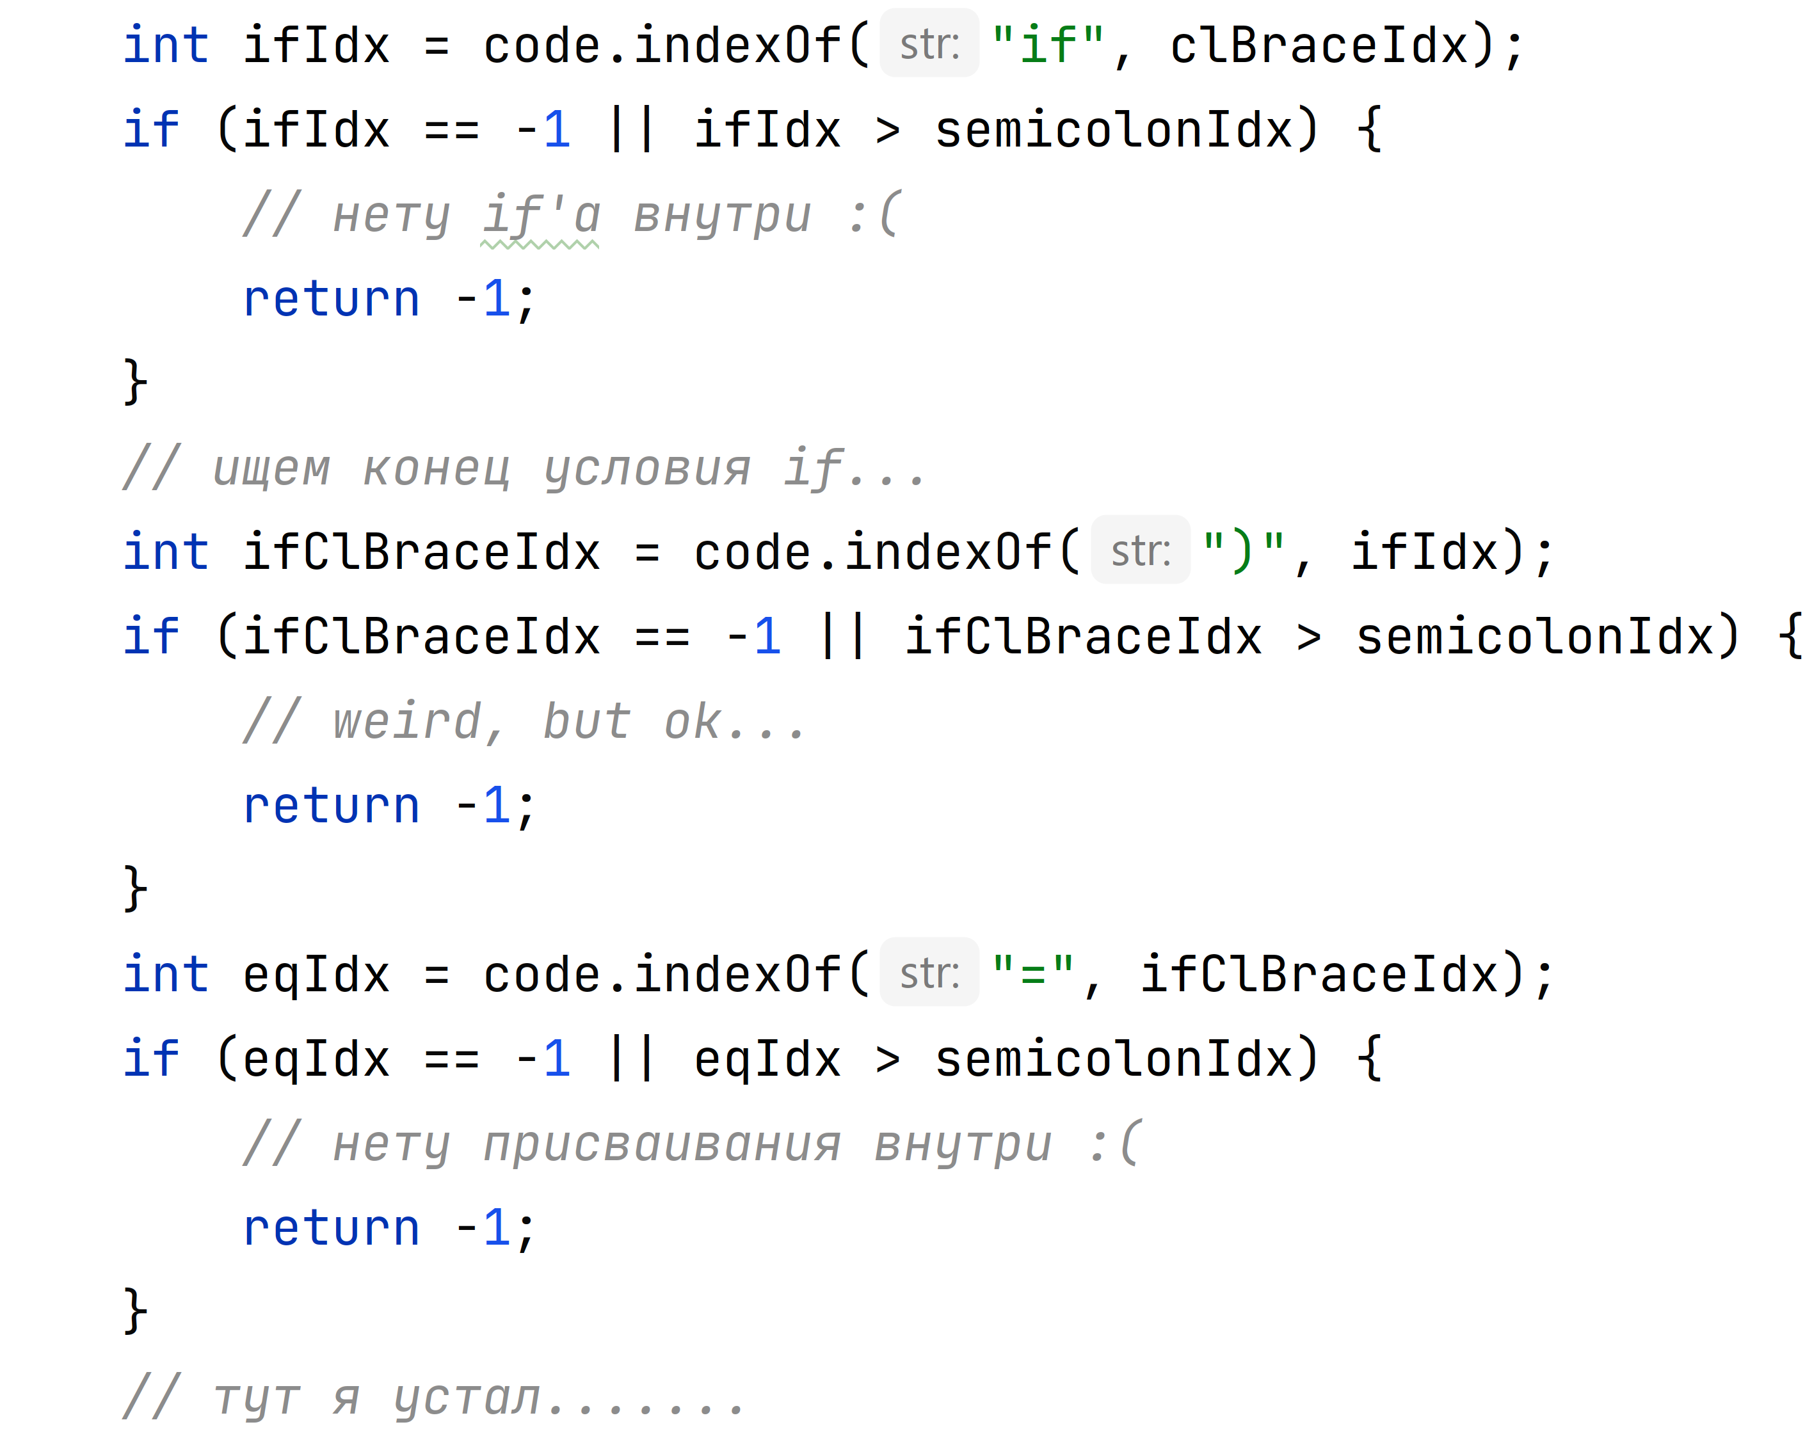
Да ладно, что там писать-то!

Slide 15
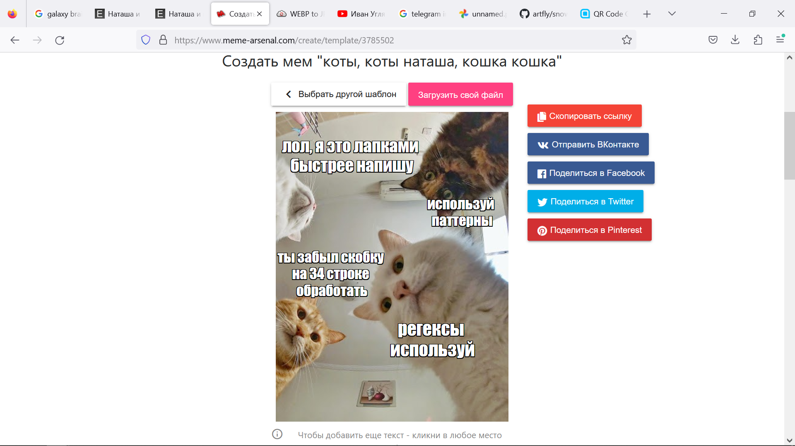
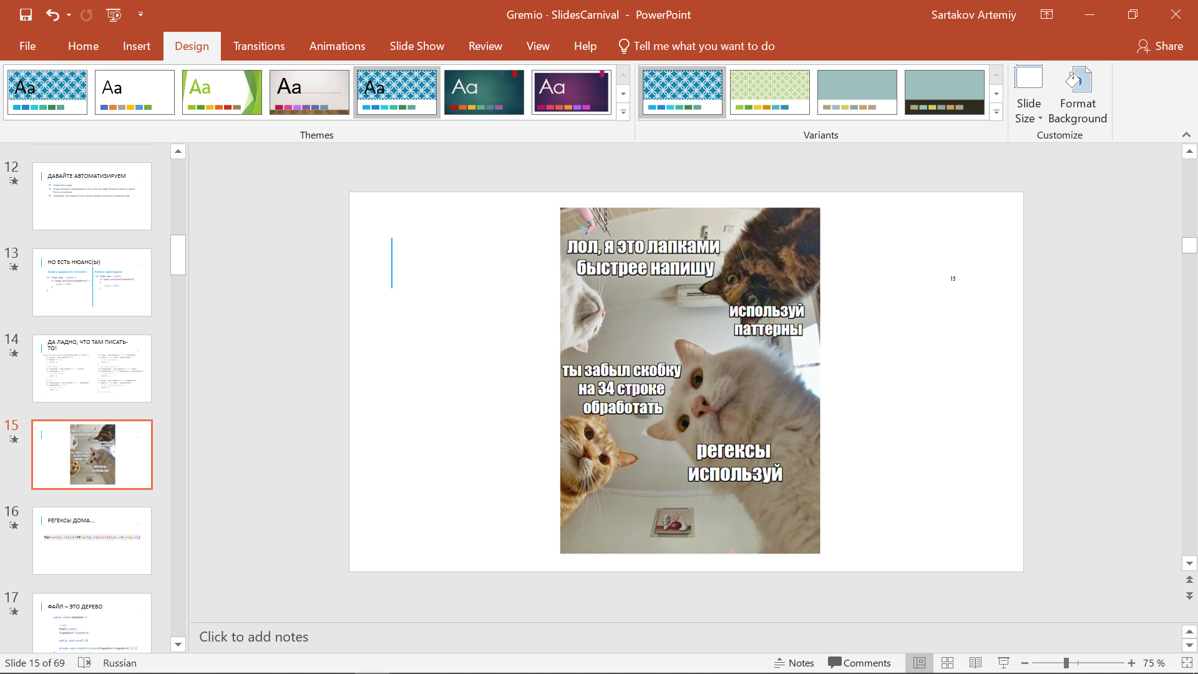

Slide 16
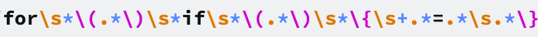
РЕГЕКСЫ ДОМА...

Slide 17
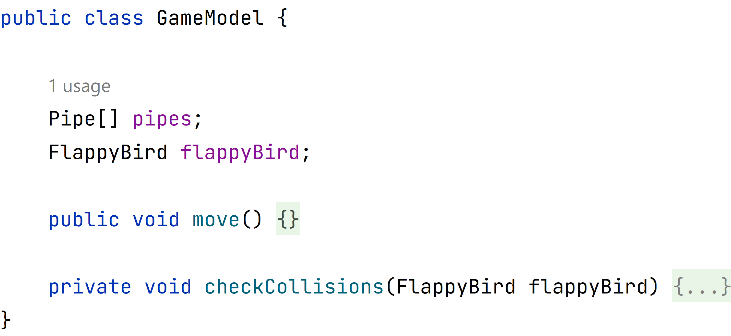
Класс – это дерево

Slide 18

ФАЙЛ – ЭТО ДЕРЕВО
GameModel.java
PsiFile
GameModel
PsiClass
move()
PsiMethod
checkCollisions()
PsiMethod
pipes
PsiField
flappyBird
PsiField

Slide 19

МЕТОД – ЭТО ДЕРЕВО
checkCollisions()
PsiMethod
boolean found = false;
PsiExpressionStatement
for (Pipe: pipes) {…}
PsiForEachStatement

Slide 20

FOR – ЭТО ДЕРЕВО
for (Pipe pipe: pipes) {…}
PsiForEachStatement
Pipe pipe
PsiParameter
pipes
PsiReferenceExpression
{ … }
PsiCodeBlock
If (…) {…}
PsiIfStatement

Slide 21

Инспекции
Обходят дерево (PsiFile) вглубину, используют паттерн визитор
Помечают проблемный элемент и предлагают автоматические исправления (квик-фиксы)
На основе пометок подсвечивается код в редакторе

Slide 22

пишем инспекцию

Slide 23

FALSE POSITIVE

Slide 24
FALSE-POSITIVE

Slide 25

FALSE-POSITIVE

Slide 26
Сайд-эффект– что-то, что производит наблюдаемое изменение состояния программы

Slide 27
Стандартные Сайд эФФЕКтЫ
Выброс исключения
Логирование / System.out.println
Запись в поле

Slide 28
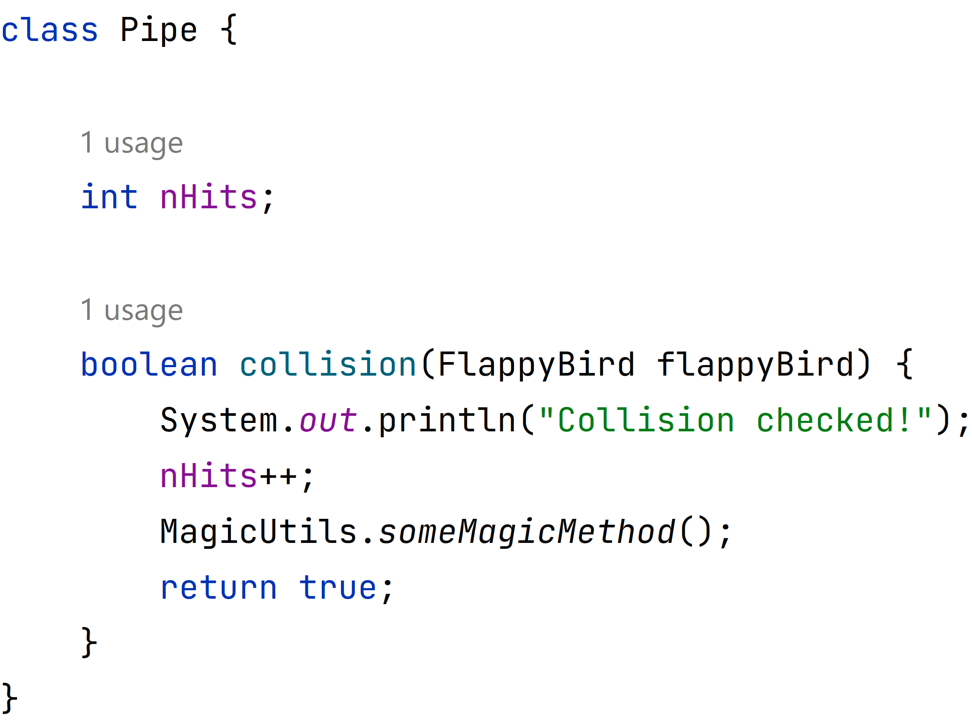
САЙД-ЭФФЕКТЫ

Slide 29
САЙД-ЭФФЕКТЫ (IDEA)
Кидание исключения
Логирование / System.out.println
Запись в поле
Чтение из volatile поля
Больше одного вызова

Slide 30
FALSE NEGATIVE

Slide 31
FALSE Negative
Поддержать разные виды циклов
Скобочки и присваивание к нескольким переменным
Поддержать неявные if’ы
Удалять if, если переменная не используется

Slide 32
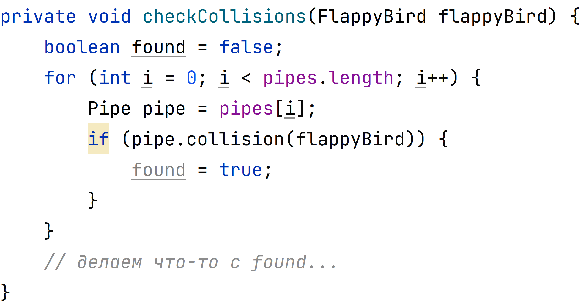

ДА... (Виды циклов)

Slide 33
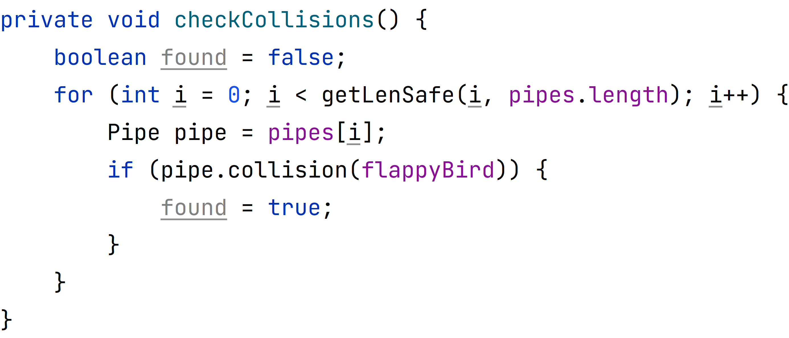
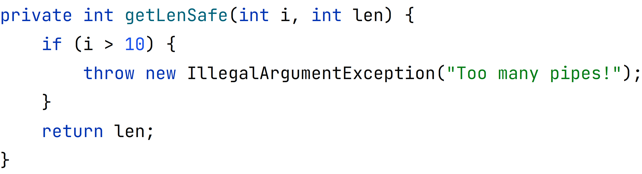
НО СНОВА САЙД-ЭФФЕКТЫ...

Slide 34
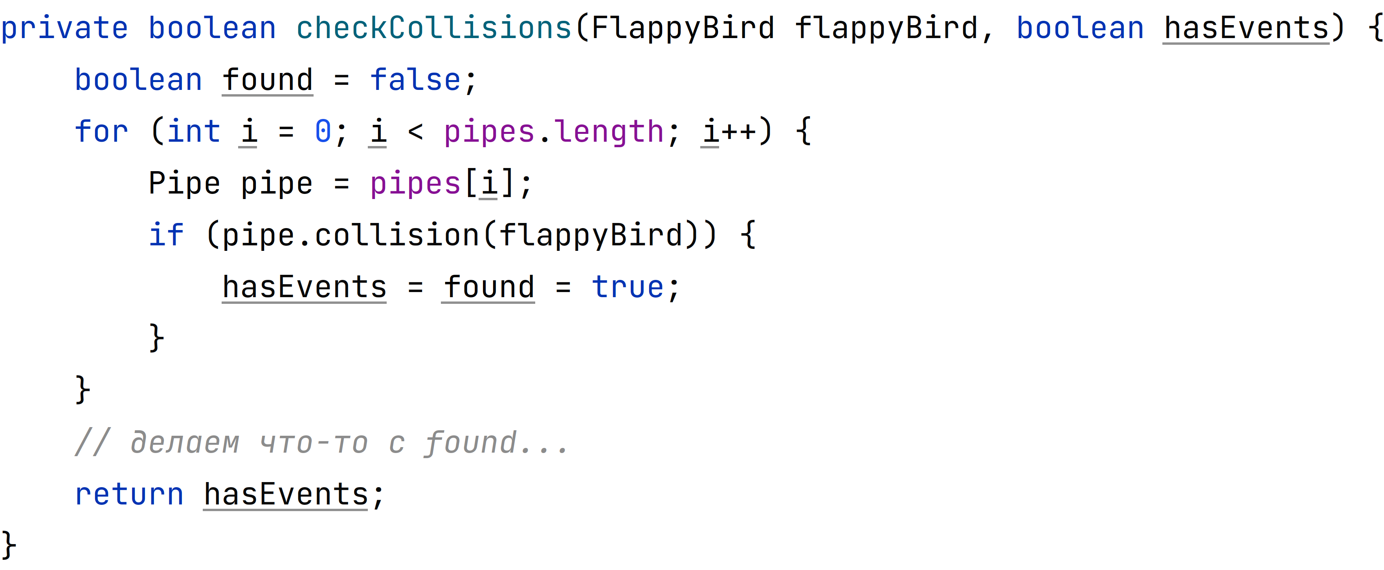
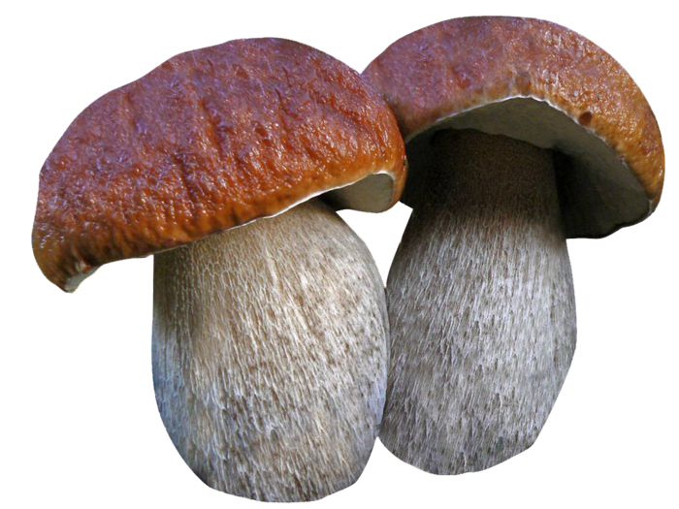
ДА... (цепочка присваиваний)

Slide 35
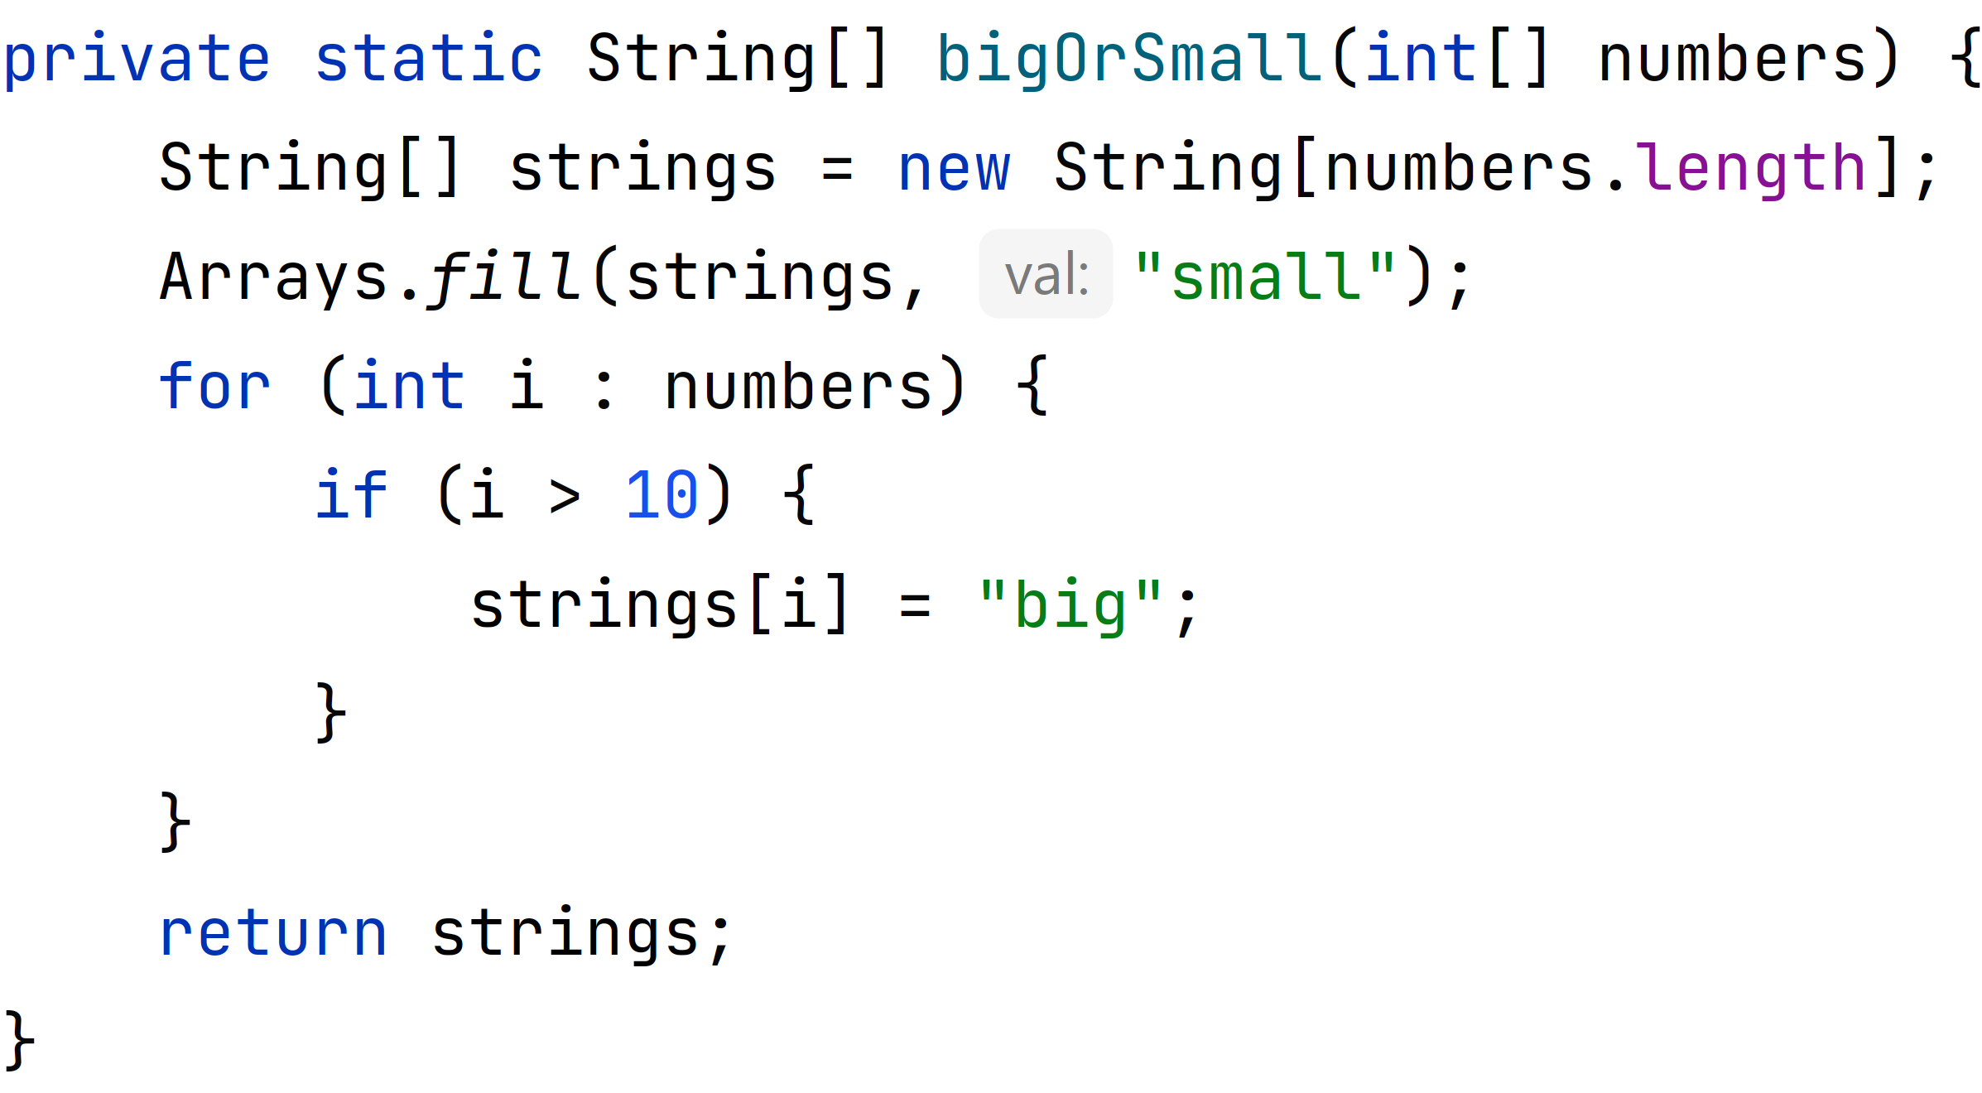
НО НУЖНО УЧЕСТЬ МАССИВЫ...

Slide 36
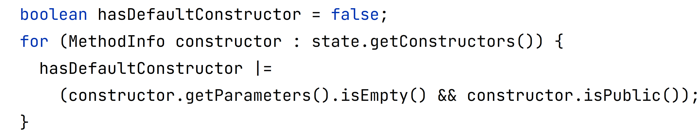
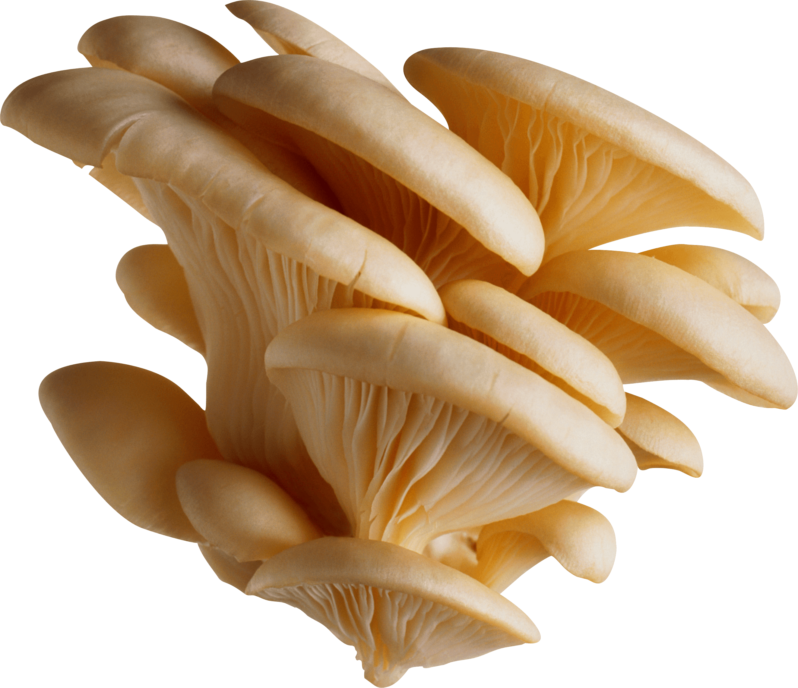
ДА... (неявный if)

Slide 37
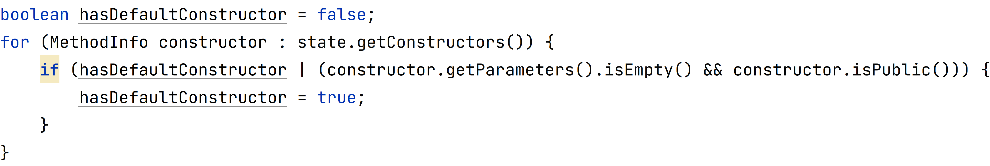

ДА...(НЕЯВНЫЙ IF)

Slide 38
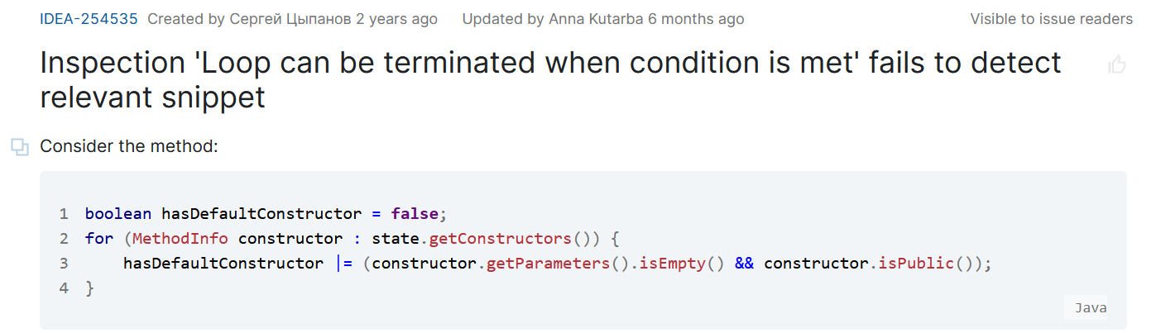
НО ЕЩЕ НЕ СДЕЛАНО...

Slide 39

BIGBRAIN ИНСПЕКЦИИ

Slide 40
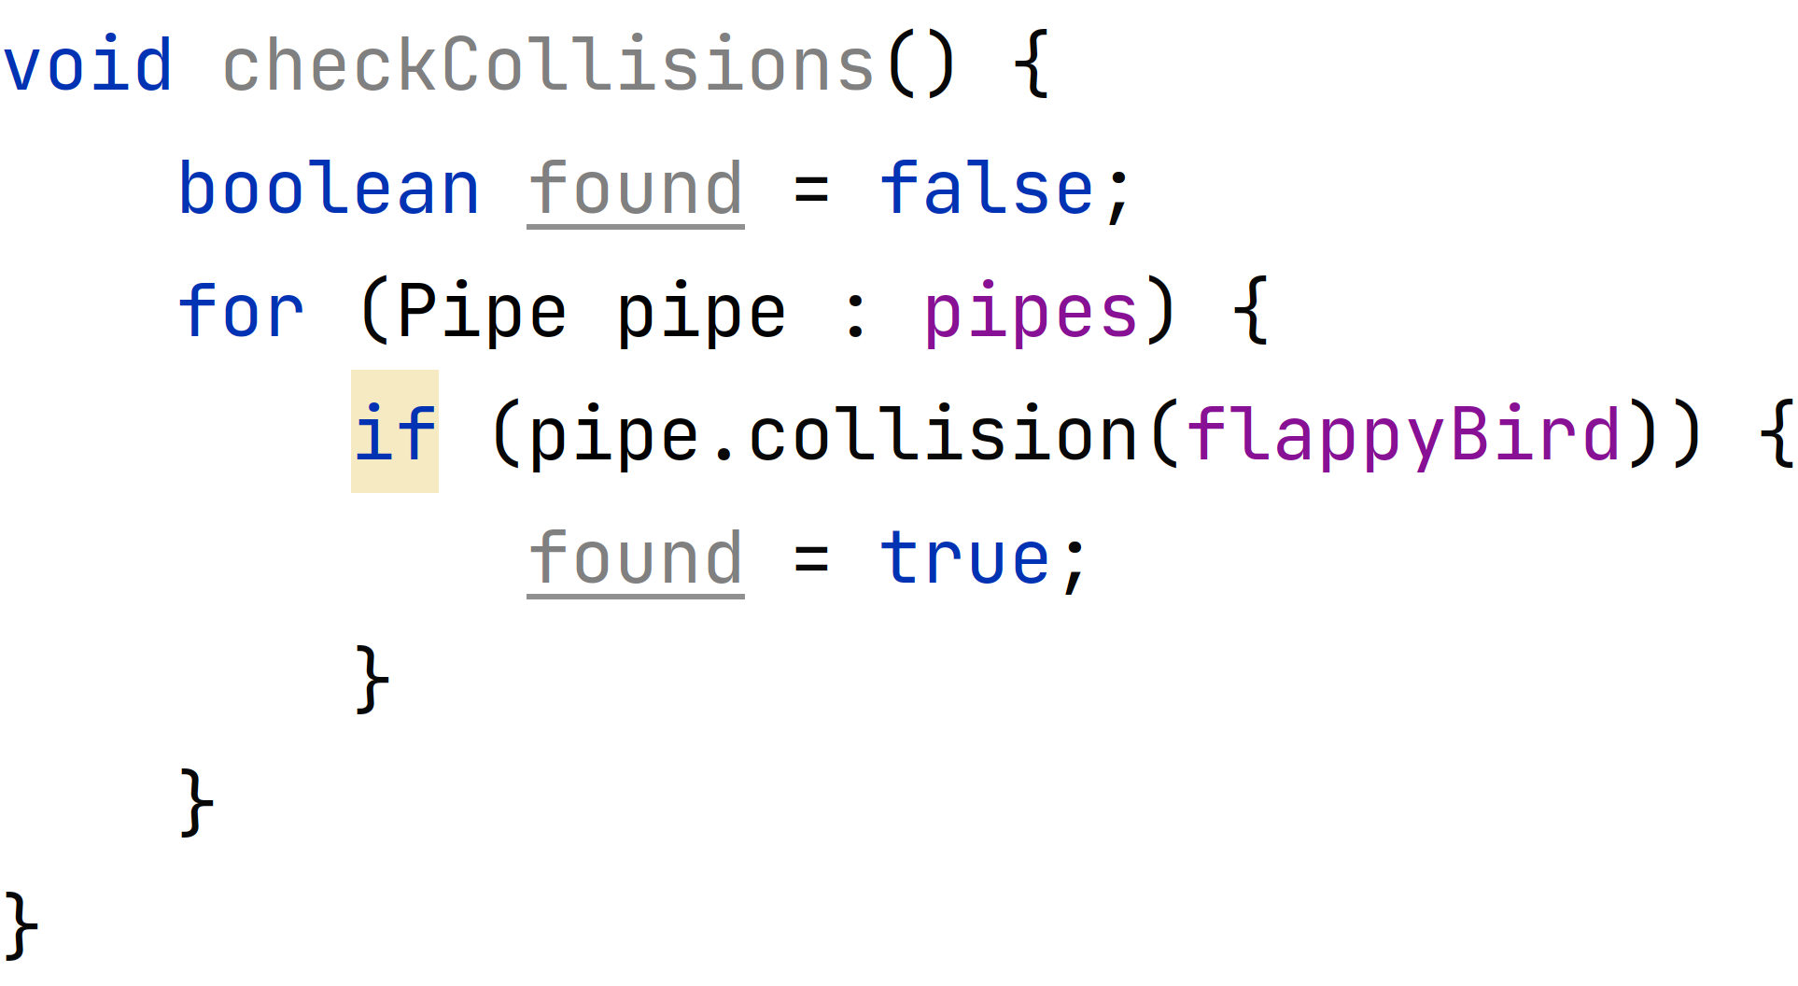
УдАлять IF целикоМ

Slide 41
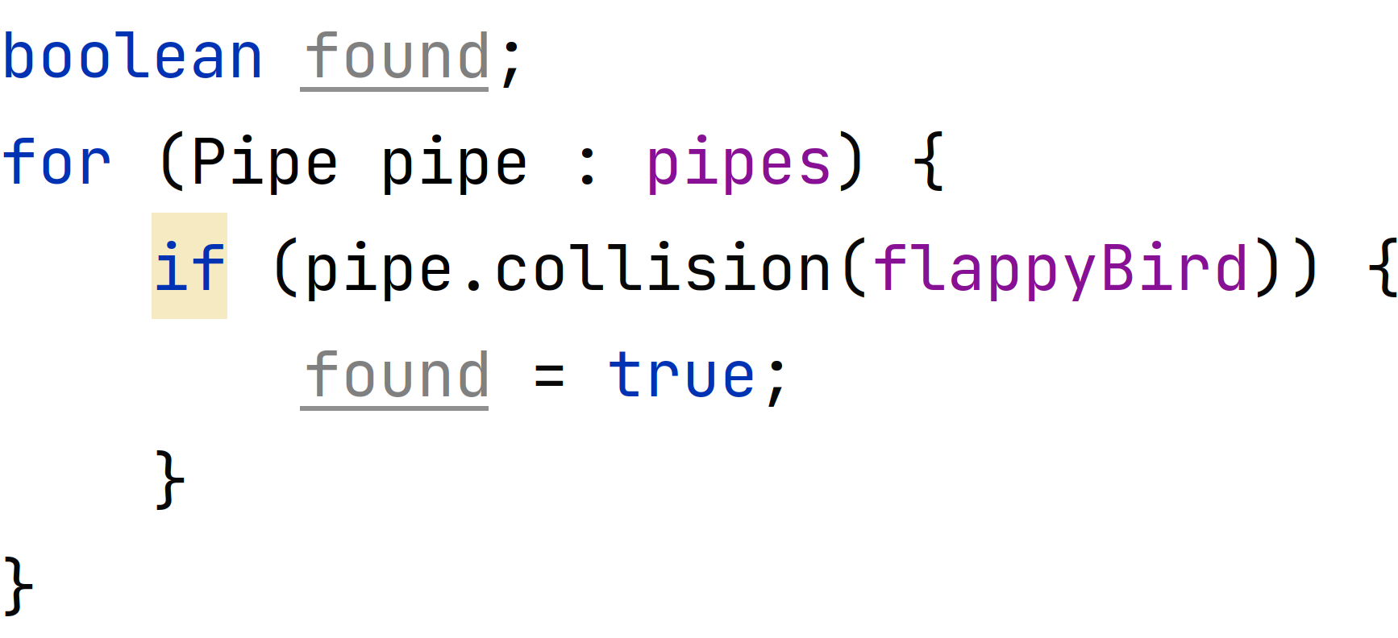

ПЕРЕМЕННАЯ НЕ ИСПОЛЬЗУЕТСЯ
Есть объявление, без инициализатора
Есть только одно присваивание внутри if внутри цикла

Slide 42
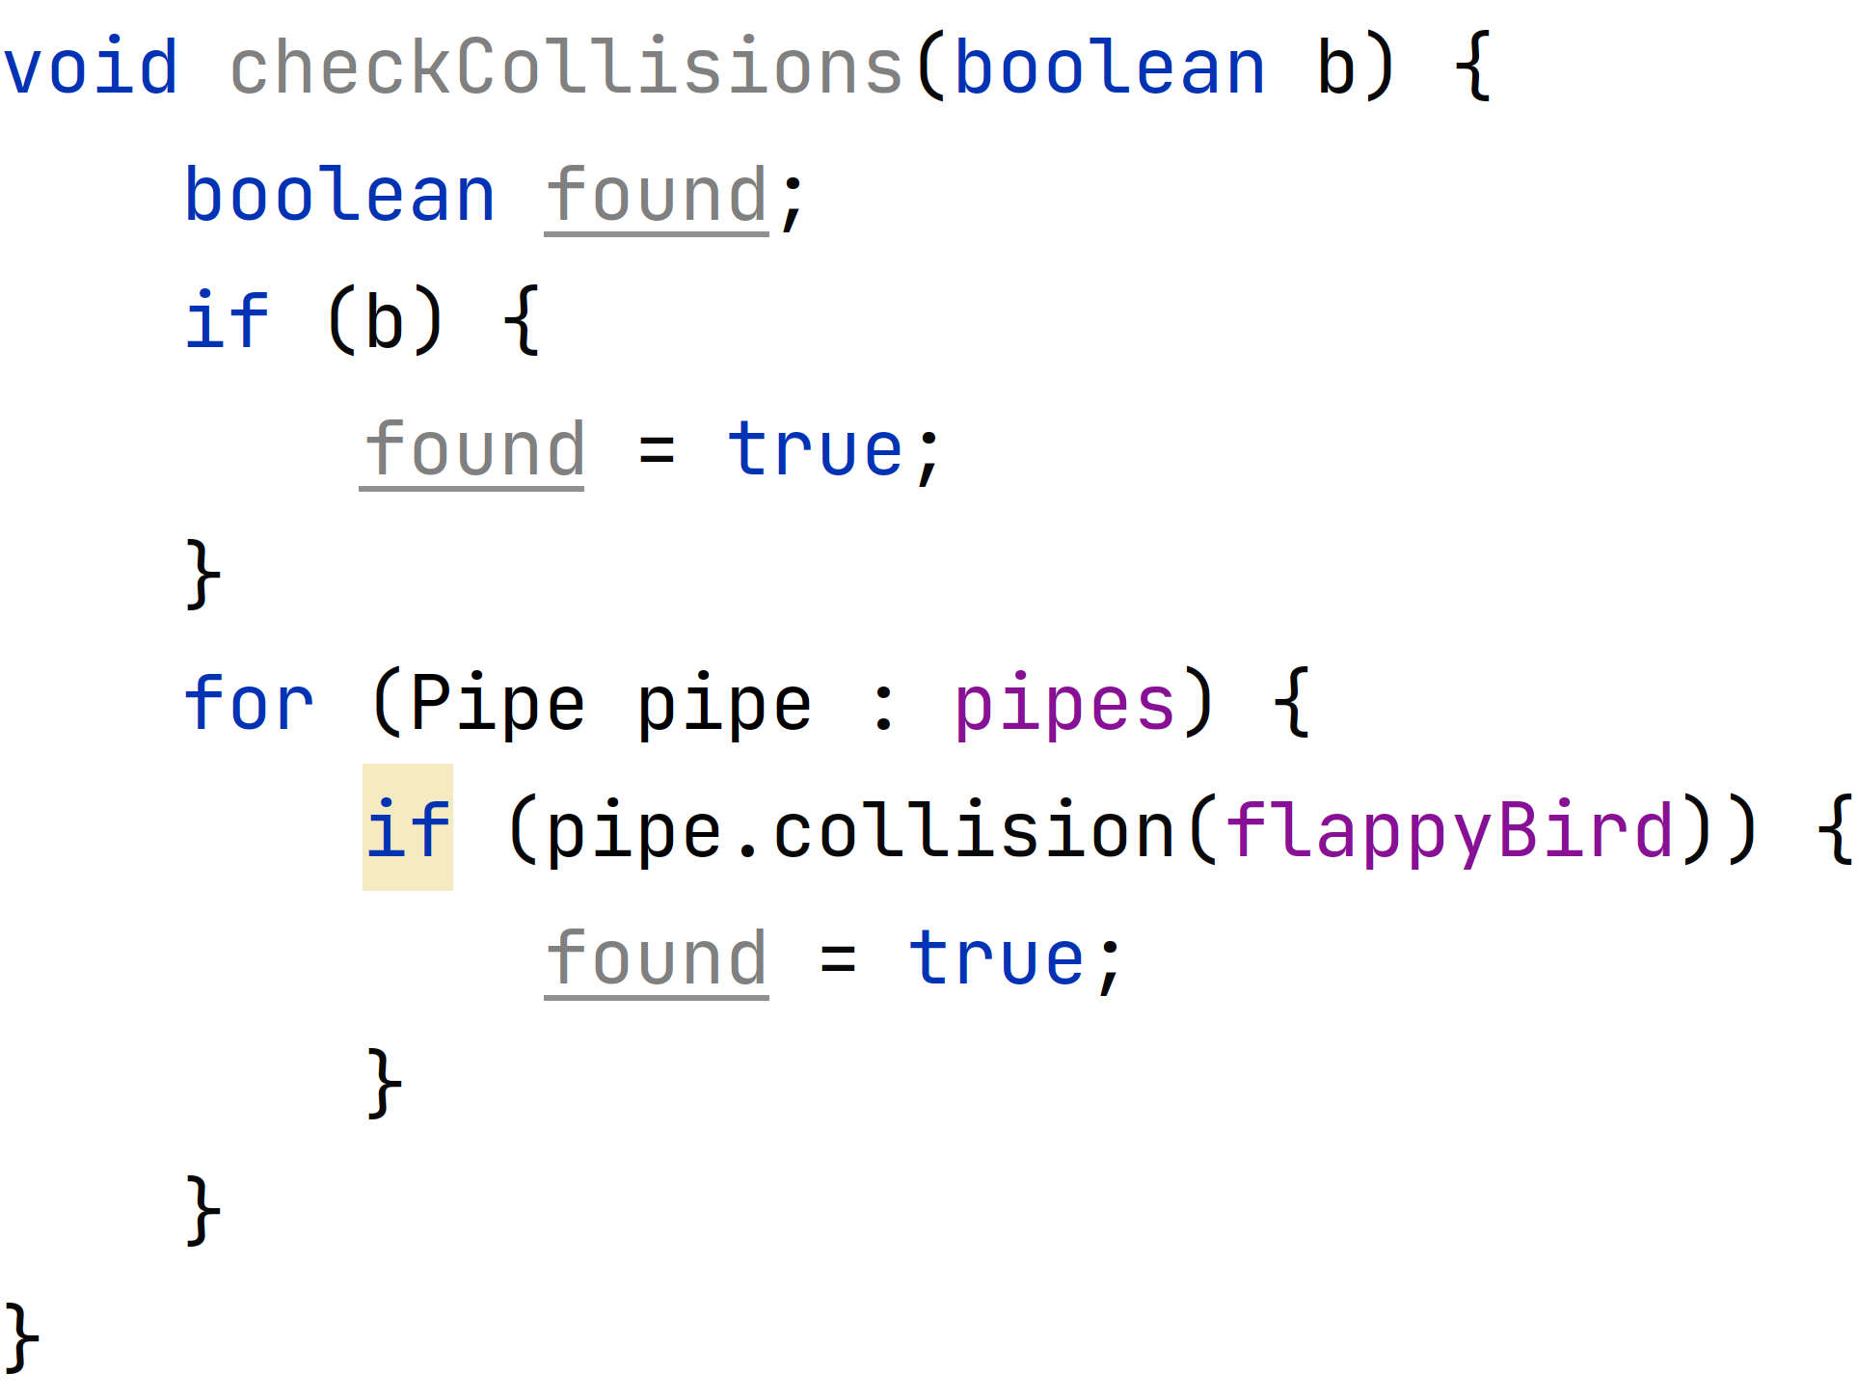

ПЕРЕМЕННАЯ НЕ ИСПОЛЬЗУЕТСЯ
Есть только записи, но нет чтения

Slide 43
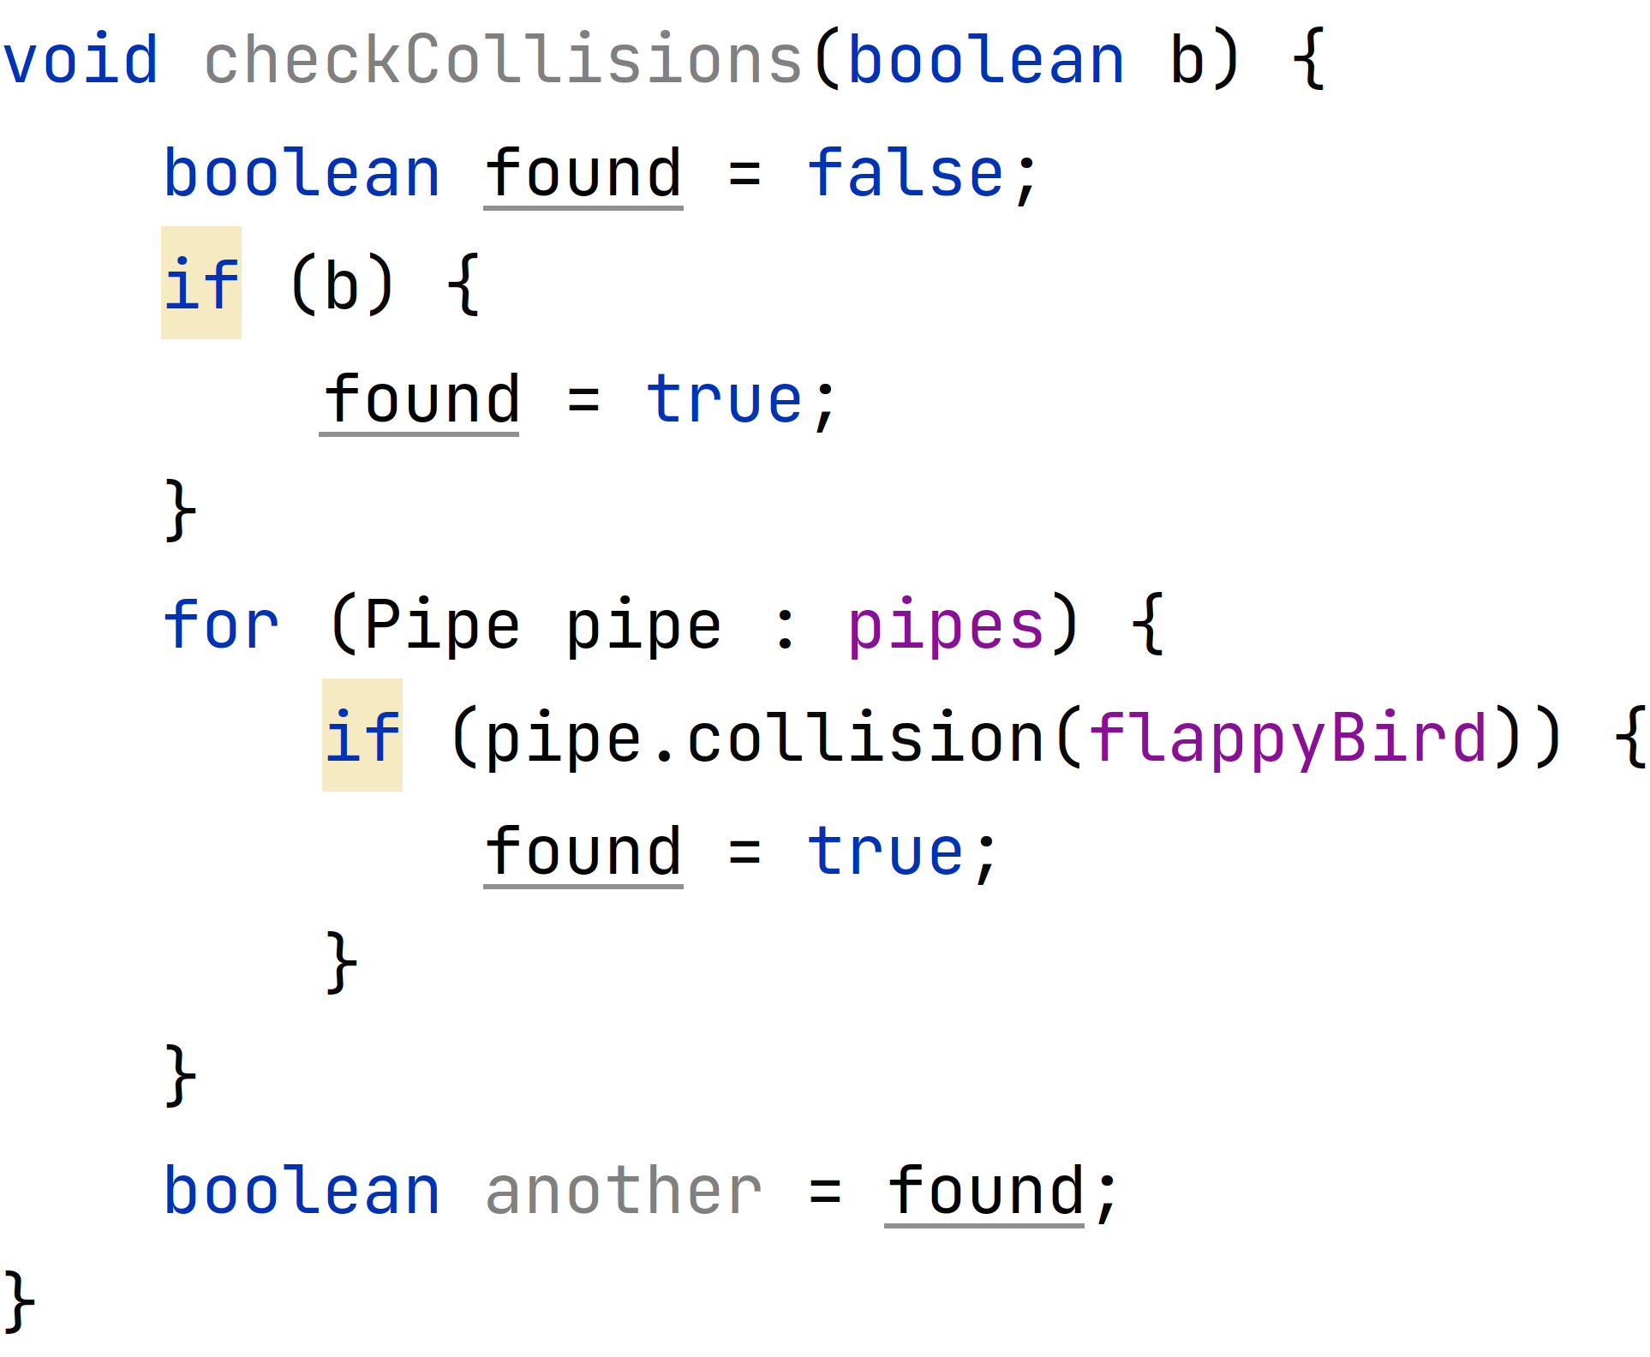
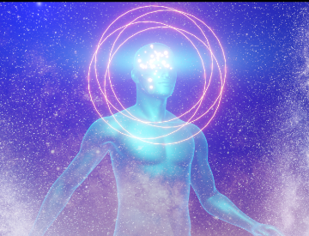
ПЕРЕМЕННАЯ НЕ ИСПОЛЬЗУЕТСЯ
Есть переприсваивания в другие переменные
Для всех этих переменных нет другого вида чтения

Slide 44
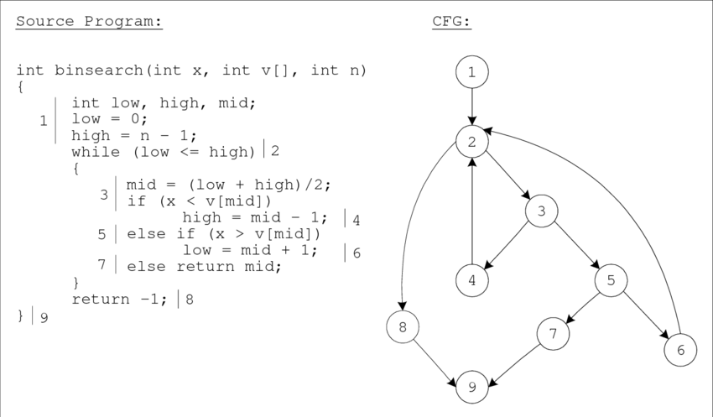
CONTROL FLOW ANALYSIS

Slide 45
ГДЕ ЕЩЕ СТАТИЧЕСКИЙ АНАЛИЗ
Редактор
Дебаггер
Коммиты
Поиск
To be continued…

Slide 46
ИТОГ
Статический анализ – это автоматический анализ кода без его запуска
Очень часто в основе анализа лежит AST – представление кода в виде дерева
Написать базовую проверку вашего кода просто
Написать проверку для всех случаев бывает сложно, но весело

Slide 47
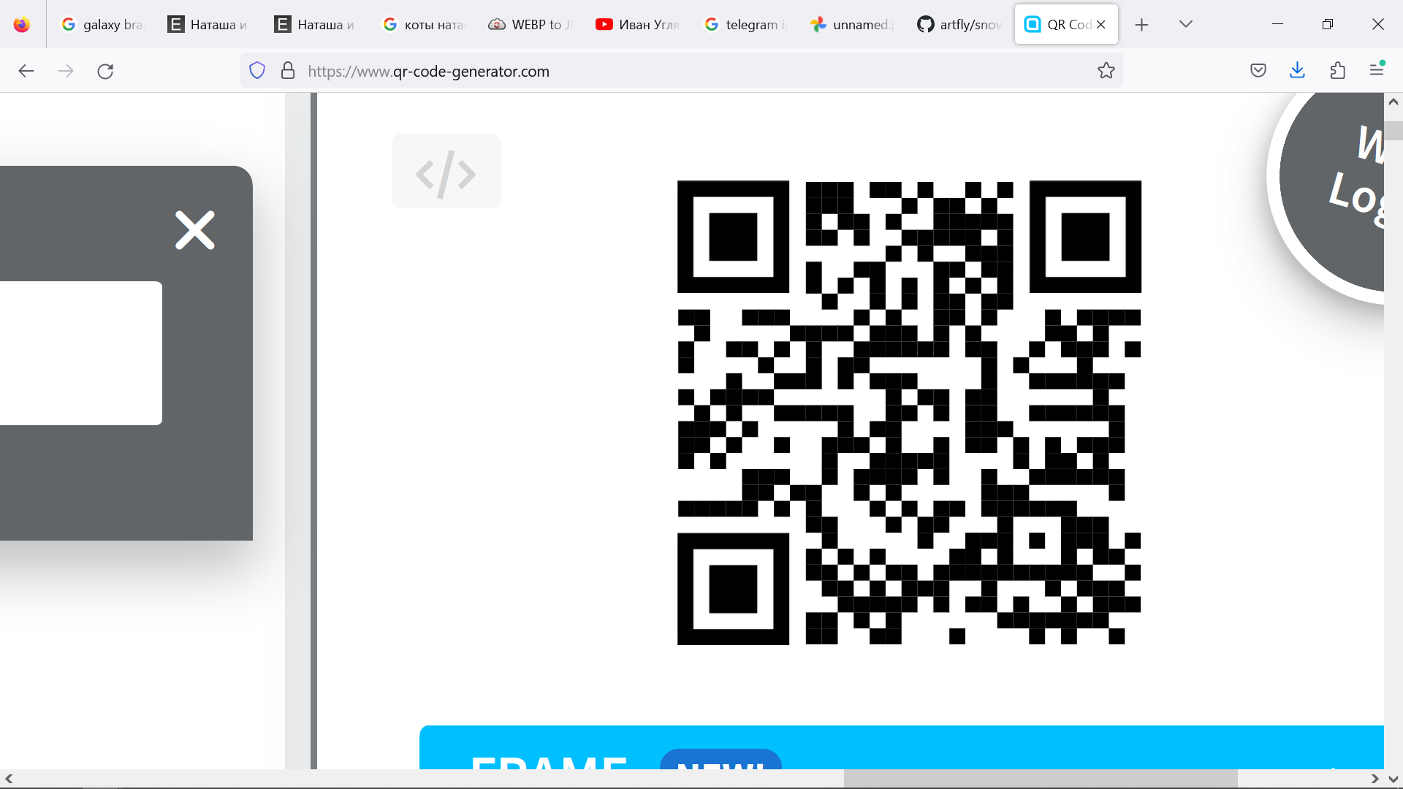

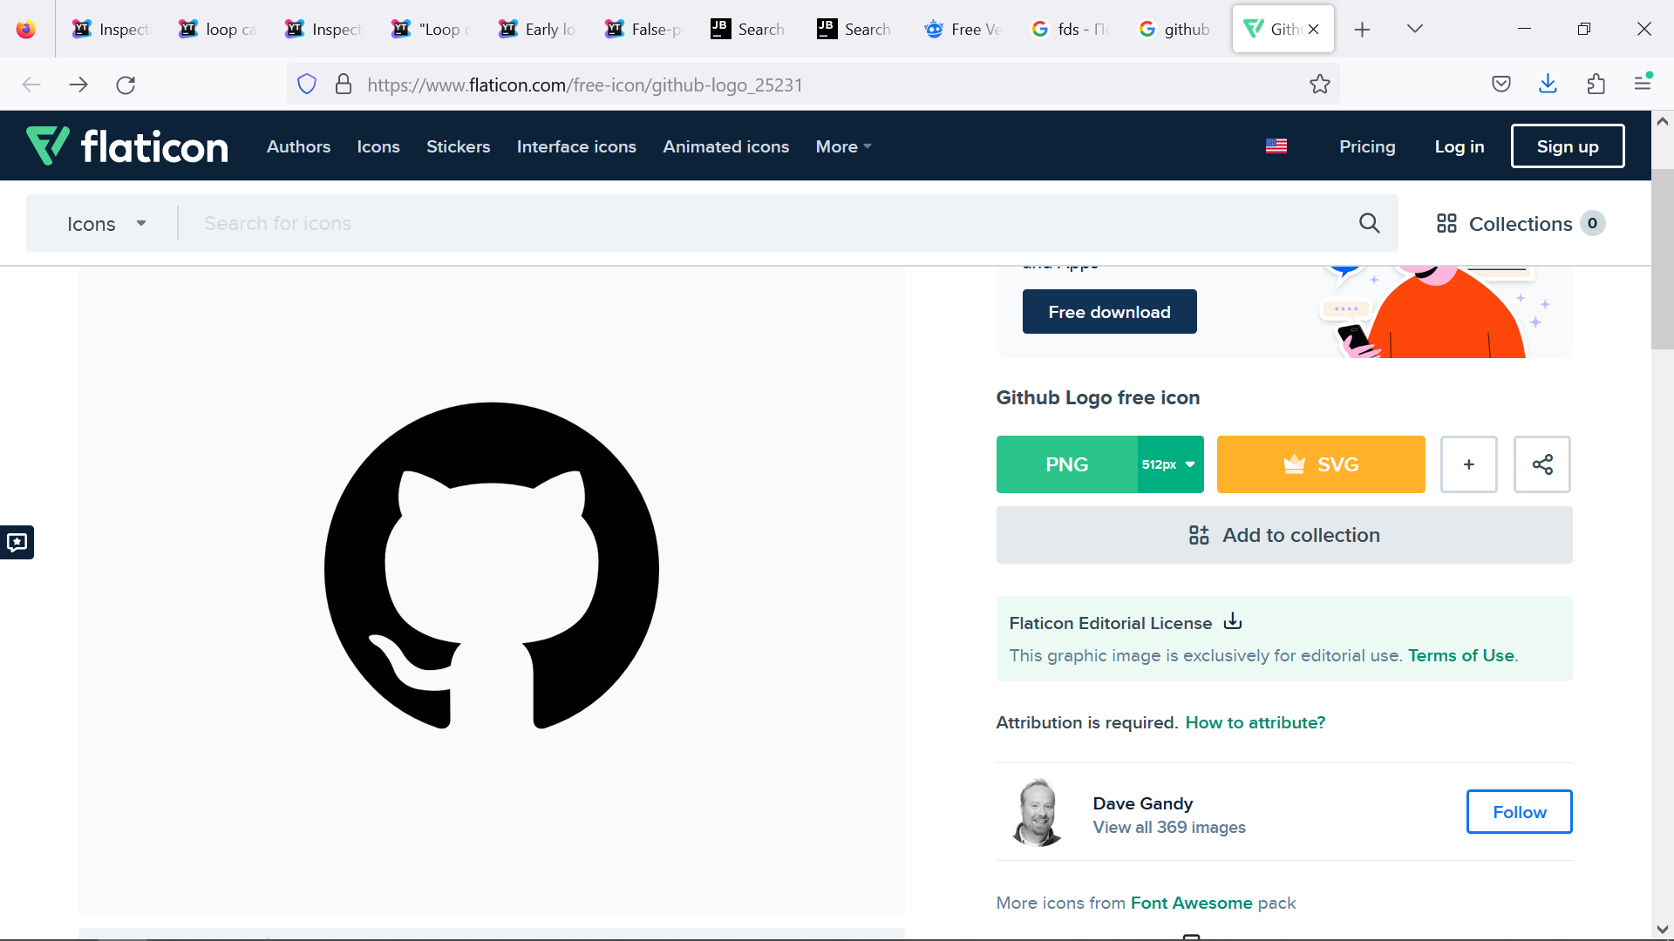
Q&A
arty_s
artfly

